Slide 1

Discos de Estado Sólido
22026
Juan Camilo Acevedo Bedoya | Facultad de Ingenierías

Slide 2





Principio de Funcionamiento de los SSD
Basados en Semiconductores
Los SSD utilizan circuitos integrados de semiconductores para almacenar información, a diferencia de los discos magnéticos de los HDD.
Memoria Flash NAND
Emplean celdas de memoria flash NAND que pueden mantener la información incluso cuando no hay suministro eléctrico.
Acceso Eléctrico Directo
Los datos se acceden directamente mediante impulsos eléctricos, eliminando la latencia física del movimiento mecánico.
Sin Partes Móviles
La ausencia de componentes móviles elimina el ruido, reduce el consumo energético y aumenta significativamente la durabilidad.
Esta arquitectura fundamental permite que los SSD ofrezcan tiempos de acceso inferiores a 0,1 milisegundos, comparado con los 5-10 milisegundos de los HDD, revolucionando el rendimiento de los sistemas informáticos modernos.

Slide 3




Estructura Básica de un SSD
Controlador SSD
Memoria Caché (DRAM)
Es el "cerebro" del SSD que gestiona todas las operaciones, comunica con el sistema y optimiza el funcionamiento. Implementa algoritmos complejos para la distribución de escrituras, corrección de errores y gestión de caché.
Actúa como buffer temporal acelerando el acceso a datos frecuentes. Almacena la tabla de asignación para mapear direcciones lógicas a físicas, mejorando significativamente el rendimiento.
Chips de Memoria Flash NAND
Interfaz de Conexión
Son el almacenamiento real donde residen los datos. Organizados en múltiples canales paralelos para maximizar el ancho de banda y divididos en bloques y páginas para las operaciones.
Proporciona la conexión física y lógica con el sistema, determinando las velocidades máximas de transferencia. Puede ser SATA, PCIe, M.2 u otros formatos especializados.
Todos estos componentes trabajan en armonía para proporcionar un rendimiento óptimo, cada uno jugando un papel crucial en la velocidad, eficiencia y longevidad del dispositivo.

Slide 4








Tipos de Memorias en SSD
SLC (Single-Level Cell)
Máximo rendimiento y durabilidad
MLC (Multi-Level Cell)
Equilibrio entre rendimiento y costo
TLC (Triple-Level Cell)
Mayor capacidad a menor precio
QLC (Quad-Level Cell)
Capacidad masiva para almacenamiento económico
Cada tipo de celda almacena diferente cantidad de bits por celda. SLC almacena un solo bit (0 o 1), ofreciendo mayor velocidad y durabilidad pero a un costo elevado. MLC almacena 2 bits por celda, multiplicando la capacidad pero reduciendo la durabilidad. TLC (3 bits) y QLC (4 bits) aumentan exponencialmente la capacidad a costa de menor velocidad y ciclos de vida.

Slide 5
Comparación de Tipos de Memorias
Tipo
Bits/Celda
Velocidad
Durabilidad (P/E)
Costo/GB
SLC
1 bit
Muy alta
100,000 ciclos
Muy alto
MLC
2 bits
Alta
3,000-10,000 ciclos
Alto
TLC
3 bits
Media
1,000-3,000 ciclos
Medio
QLC
4 bits
Baja
500-1,000 ciclos
Bajo
La tecnología SLC, aunque ofrece el mejor rendimiento y durabilidad, se reserva principalmente para aplicaciones empresariales críticas debido a su elevado costo. Los SSD domésticos y comerciales suelen utilizar TLC, ofreciendo un equilibrio aceptable entre precio y rendimiento.
Es común encontrar SSD que implementan un "caché SLC", donde una porción de las celdas TLC operan temporalmente en modo SLC para ofrecer ráfagas de alto rendimiento cuando sea necesario, combinando así lo mejor de ambos mundos.

Slide 6
Interfaces de Conexión: SATA
SATA III (6 Gbps)
Formato 2.5 pulgadas
mSATA y M.2 SATA
Tercera generación del estándar Serial ATA con velocidad teórica máxima de 6 Gbps, traducida a aproximadamente 550-600 MB/s en transferencias reales debido a la sobrecarga del protocolo.
El formato físico más común para SSD SATA, idéntico al de los discos duros portátiles. Ofrece compatibilidad universal con prácticamente cualquier ordenador fabricado en la última década.
Factores de forma reducidos para dispositivos compactos como portátiles y ultrabooks. Utilizan el mismo protocolo SATA pero con conectores físicos diferentes y dimensiones más pequeñas.
La interfaz SATA, aunque limitada en velocidad comparada con alternativas más modernas, sigue siendo ampliamente utilizada por su compatibilidad universal. Su simplicidad de implementación y su capacidad para actualizar fácilmente sistemas antiguos la mantienen relevante, especialmente para usuarios que buscan mejorar el rendimiento de equipos más antiguos sin necesidad de cambiar la placa base.

Slide 7
Interfaces de Conexión: PCIe y NVMe
Formatos Físicos: M.2 y Add-in Card
NVMe (Non-Volatile Memory Express)
PCIe (Peripheral Component Interconnect Express)
M.2 es un conector compacto ideal para portátiles y placas base modernas, disponible en varias longitudes (2242, 2280, etc.). Las tarjetas de expansión PCIe se insertan en slots PCIe completos, ofreciendo mayor disipación térmica para SSD de alto rendimiento.
Protocolo de comunicación optimizado específicamente para SSD que aprovecha el paralelismo y la baja latencia del almacenamiento flash. Reduce drásticamente la sobrecarga en comparación con AHCI (usado en SATA), permitiendo millones de IOPS y reduciendo latencias.
Interfaz de alta velocidad que conecta directamente con la CPU, eliminando los cuellos de botella de SATA. Cada versión duplica el ancho de banda: PCIe 3.0 alcanza 985 MB/s por línea, PCIe 4.0 llega a 1.97 GB/s por línea, y los SSD suelen usar configuraciones x4 (cuatro líneas).
La combinación de PCIe con NVMe representa un salto generacional en rendimiento, con velocidades de transferencia hasta 12 veces superiores a SATA. Esta tecnología ha eliminado el almacenamiento como cuello de botella en sistemas modernos, permitiendo cargas instantáneas y procesamiento de datos masivos a velocidades sin precedentes.

Slide 8
Comparación de Interfaces
600 MB/s
3.5 GB/s
SATA III
PCIe 3.0 x4
Velocidad máxima teórica
Aproximadamente 6x más rápido que SATA
7.0 GB/s
15 GB/s
PCIe 4.0 x4
PCIe 5.0 x4 (Emergente)
El doble de rápido que PCIe 3.0
La próxima frontera en velocidad
Las diferencias de rendimiento entre interfaces no se limitan solo a la velocidad secuencial. La latencia, un factor crítico en la experiencia percibida, también varía significativamente: mientras SATA ofrece latencias de aproximadamente 0,2ms, NVMe puede reducirlas hasta 0,02ms, una mejora de orden de magnitud.
Aunque SATA sigue siendo relevante para muchos usos comunes, el futuro pertenece claramente a PCIe/NVMe. Cada nueva generación de PCIe dobla el ancho de banda disponible, con PCIe 5.0 ya implementándose y PCIe 6.0 en desarrollo, prometiendo velocidades aún más impresionantes para aplicaciones de alta demanda como edición de vídeo 8K, simulaciones científicas y análisis de big data.

Slide 9




Estructura Interna de Archivos en SSD
Sistema de Archivos
Diferencias con HDD
Preferentemente optimizados para SSD (como NTFS con TRIM)
Sin fragmentación física por escritura aleatoria
FTL (Flash Translation Layer)
Alineación de Particiones
Capa de traducción entre direcciones lógicas y físicas
Crucial para optimizar el rendimiento
A diferencia de los HDD, donde la posición física de los datos afecta directamente al rendimiento, los SSD abstraen completamente la ubicación física mediante el FTL. Esta capa de traducción permite al sistema operativo interactuar con el SSD como si fuera un dispositivo de bloques tradicional, mientras el controlador maneja internamente las complejidades propias de la memoria flash.
Los sistemas de archivos modernos como APFS de Apple, F2FS en Linux o las versiones recientes de NTFS incorporan optimizaciones específicas para SSD, como soporte para TRIM, reducción de escrituras innecesarias y mejor gestión del espacio, prolongando la vida útil del dispositivo y maximizando su rendimiento.

Slide 10




Organización de Datos en SSD
Bloques y Páginas
Los SSD organizan datos en páginas (típicamente 4-16KB) agrupadas en bloques (256KB-4MB). Las operaciones de lectura ocurren a nivel de página, pero las escrituras y borrados suceden a nivel de bloque completo, creando complejidades únicas.
Escritura Out-of-Place
A diferencia de los HDD, los SSD no pueden sobrescribir datos directamente. En su lugar, marcan las páginas antiguas como inválidas y escriben los datos actualizados en nuevas páginas libres, un proceso conocido como "escritura fuera de lugar".
Garbage Collection
Proceso en segundo plano que recupera espacio consolidando datos válidos y borrando bloques con páginas inválidas. Esta limpieza constante es esencial pero genera "escrituras de amplificación" que pueden afectar al rendimiento y durabilidad.
Wear Leveling
Algoritmo que distribuye las escrituras uniformemente entre todas las celdas para evitar el desgaste prematuro de sectores específicos, extendiendo la vida útil del dispositivo al equilibrar el uso de todas las celdas.
Esta compleja gestión interna de datos es completamente transparente para el usuario y el sistema operativo, quienes interactúan con una visión lógica simplificada del almacenamiento.

Slide 11




Controlador SSD: Funciones Principales
Gestión de Lectura/Escritura
Corrección de Errores (ECC)
Implementación de TRIM
Optimización del Rendimiento
Determina la ubicación óptima de los datos, implementa algoritmos para detectar patrones de acceso y preasigna recursos según la demanda prevista. Gestiona el paralelismo entre múltiples chips para maximizar el rendimiento.
Implementa algoritmos sofisticados como BCH o LDPC para detectar y corregir errores de bit que ocurren naturalmente en la memoria flash, especialmente a medida que las celdas se desgastan con el uso.
Procesa comandos TRIM enviados por el sistema operativo para identificar bloques que contienen datos eliminados y marcarlos para limpieza, mejorando el rendimiento a largo plazo.
Balancea dinámicamente las operaciones para maximizar velocidad y minimizar desgaste mediante técnicas como la gestión térmica, escrituras diferidas y compresión de datos en tiempo real.
El controlador es el corazón inteligente del SSD, y las diferencias en su diseño e implementación de algoritmos son responsables de gran parte de las variaciones de rendimiento entre modelos, incluso cuando utilizan el mismo tipo de memoria flash.

Slide 12
TRIM y Optimización
¿Qué es el Comando TRIM?
Beneficios y Funcionamiento
TRIM es una instrucción ATA que permite al sistema operativo informar al SSD sobre páginas que contienen datos eliminados y que ya no son necesarios. A diferencia de los HDD, donde los datos eliminados simplemente se marcan como disponibles en la tabla de asignación de archivos pero permanecen físicamente hasta ser sobrescritos, los SSD necesitan saber qué bloques pueden ser borrados internamente.
Cuando se elimina un archivo, el sistema operativo envía comandos TRIM al SSD para todas las páginas afectadas. El controlador marca estas páginas como inválidas y las incluye en su proceso de garbage collection, liberando bloques completos cuando sea óptimo hacerlo.
Este proceso mantiene el rendimiento constante a largo plazo, reduce la amplificación de escritura (un multiplicador de operaciones internas por cada operación solicitada) y extiende la vida útil del dispositivo al minimizar escrituras innecesarias durante la reubicación de datos válidos.
Sin TRIM, el SSD continuaría preservando datos que el sistema operativo ya considera eliminados, reduciendo progresivamente el espacio disponible para escrituras y degradando el rendimiento con el tiempo, un fenómeno conocido como "degradación del rendimiento".
Para que TRIM funcione correctamente, se requiere compatibilidad en tres niveles: el hardware SSD debe soportarlo, el sistema operativo debe implementarlo (Windows 7 o posterior, macOS 10.6.8+, Linux con kernel 2.6.33+), y la interfaz entre ambos debe permitirlo (algunas configuraciones RAID tradicionales no transmiten comandos TRIM).

Slide 13




Overprovisioning en SSD
Concepto de Overprovisioning
Beneficios
Es la práctica de reservar una porción del espacio físico del SSD para uso exclusivo del controlador, no accesible para el sistema operativo. Un SSD de 1TB podría tener 1099 GB de memoria NAND real, pero solo 1000 GB disponibles para el usuario, con 99 GB reservados internamente.
Proporciona espacio adicional para operaciones de garbage collection, reduciendo drásticamente la amplificación de escritura. Mejora el rendimiento en cargas de trabajo intensivas, especialmente cuando el SSD está cerca de su capacidad máxima. Aumenta la durabilidad extendiendo los ciclos de vida de las celdas.
Configuración
Equilibrio Óptimo
El overprovisioning viene preconfigurado de fábrica (generalmente 7-10% del espacio), pero los usuarios pueden aumentarlo manualmente creando particiones más pequeñas que la capacidad total del dispositivo. Los SSD empresariales suelen venir con mayor porcentaje reservado (20-25%).
La cantidad ideal varía según el caso de uso: para cargas de trabajo con muchas escrituras aleatorias (como servidores de bases de datos), un mayor overprovisioning (20%+) ofrece beneficios significativos de rendimiento y longevidad; para uso doméstico con cargas ligeras, el valor predeterminado suele ser suficiente.
El overprovisioning ilustra perfectamente cómo los SSD requieren estrategias de gestión completamente diferentes a los HDD, sacrificando algo de capacidad nominal para obtener ganancias sustanciales en rendimiento y durabilidad.

Slide 14
Tecnologías de Caché en SSD
SLC Caching
DRAM Cache
HMB (Host Memory Buffer)
Caché Adaptativa
Utiliza una porción de la memoria NAND operando en modo SLC (más rápido y duradero) como caché para los datos frecuentemente accedidos o recién escritos.
Acelera dramáticamente escrituras en ráfagas
Opera dinámicamente, adaptándose al uso
Se agota en operaciones prolongadas
Memoria volátil de alta velocidad que actúa como buffer y almacena la tabla de mapeo de bloques lógicos a físicos.
Reduce latencia drásticamente
Mejora rendimiento en accesos aleatorios
Requiere protección contra pérdida de energía
Tecnología que permite a SSDs sin DRAM usar parte de la RAM del sistema como caché.
Reduce costo manteniendo rendimiento
Común en SSD económicos
Requiere soporte del sistema operativo
Algoritmos que ajustan dinámicamente la estrategia de caché según patrones de uso.
Reconoce tipos de cargas de trabajo
Optimiza para lectura o escritura
Prioriza datos críticos del sistema
Estas tecnologías de caché trabajan en conjunto para mitigar las debilidades inherentes de la memoria flash, ofreciendo experiencias de usuario fluidas incluso cuando las operaciones subyacentes son complejas y potencialmente lentas.

Slide 15
Durabilidad y Confiabilidad
TBW (Terabytes Written)
DWPD (Drive Writes Per Day)
MTBF y Estrategias de Protección
Métrica que indica cuántos terabytes pueden escribirse en un SSD durante toda su vida útil garantizada. Por ejemplo, un SSD de consumo de 1TB podría tener una clasificación de 600 TBW, mientras que modelos empresariales del mismo tamaño podrían alcanzar 3000+ TBW.
Indica cuántas veces puede reescribirse la capacidad total del SSD diariamente durante el período de garantía. Un valor de 1.0 DWPD para un SSD de 1TB significa que puede escribir 1TB diariamente durante todo el período de garantía (típicamente 5 años).
El MTBF (Mean Time Between Failures) para SSD modernos suele ser de 1.5-2.5 millones de horas. Para garantizar la integridad de los datos, los SSD implementan diversas protecciones, incluyendo capacitores para completar escrituras en curso durante cortes de energía, códigos de corrección de errores avanzados y, en modelos empresariales, protección contra pérdida de energía a nivel de camino de datos completo.
La relación entre capacidad y TBW suele ser lineal: un modelo con el doble de capacidad generalmente ofrece aproximadamente el doble de TBW, ya que tiene más celdas entre las cuales distribuir las escrituras.
Esta métrica es especialmente relevante en entornos empresariales, donde algunos SSD especializados pueden ofrecer 10+ DWPD para cargas de trabajo intensivas como servidores de bases de datos transaccionales.
La tasa de fallos en campo de los SSD modernos es significativamente menor que la de los HDD, principalmente debido a la ausencia de partes móviles susceptibles a fallos mecánicos.

Slide 16



Encriptación y Seguridad
Encriptación basada en hardware
Implementada directamente en el controlador del SSD
Estándares de seguridad
AES-256, TCG Opal 2.0, IEEE-1667
Borrado seguro de datos
Secure Erase y Sanitize
La encriptación basada en hardware ofrece protección completa de datos sin impacto en el rendimiento, a diferencia de las soluciones software. El controlador del SSD cifra automáticamente todos los datos escribiéndolos utilizando una clave de cifrado almacenada en un chip seguro dentro del dispositivo.
El estándar TCG Opal 2.0 permite la gestión avanzada de seguridad, incluyendo múltiples usuarios, bloqueo automático al apagar y protección contra arranque en sistemas no autorizados. Esta funcionalidad puede gestionarse a través del firmware del equipo o software específico.
Para eliminar datos de forma segura, los SSD modernos ofrecen comandos específicos como Secure Erase, que cambia la clave de cifrado haciendo inaccesibles todos los datos previos instantáneamente, y Sanitize, que reescribe físicamente todas las celdas. Estas operaciones garantizan que incluso con técnicas forenses avanzadas no sea posible recuperar información sensible.

Slide 17
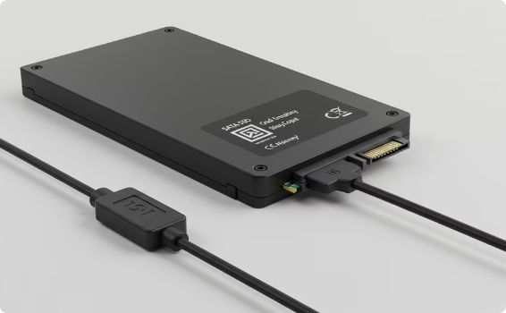
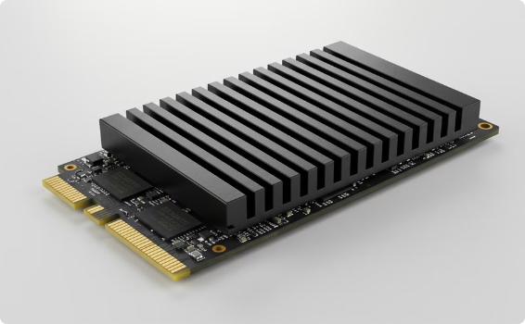
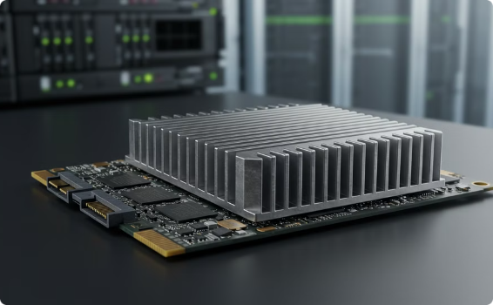
Consideraciones para la Elección de un SSD
SSD SATA para Actualización Básica
NVMe para Alto Rendimiento
Modelos Empresariales para Misión Crítica
Ideal para revitalizar equipos antiguos con presupuesto limitado. Ofrece mejoras dramáticas frente a discos duros tradicionales, con velocidades secuenciales de hasta 550 MB/s. Compatible con prácticamente cualquier equipo de la última década, representando la opción más segura y universal para actualizar sistemas existentes.
Recomendado para usuarios exigentes, profesionales y gamers. Velocidades hasta 7000 MB/s y tiempos de acceso extremadamente bajos. Requiere placa base compatible con M.2 PCIe (preferiblemente PCIe 4.0 para modelos más recientes). El coste adicional se justifica en escenarios de uso intensivo como edición de vídeo, desarrollo de software o gaming competitivo.
Diseñados para entornos 24/7 con protección contra pérdida de potencia, mayor durabilidad (5-10 veces más TBW) y garantías extendidas. Su menor densidad prioriza fiabilidad sobre capacidad. Incluyen funcionalidades exclusivas como consistencia de rendimiento garantizada y telemetría avanzada para monitorización preventiva.
La elección óptima depende del equilibrio entre presupuesto disponible, requisitos de rendimiento, compatibilidad del sistema y escenario de uso específico. Para la mayoría de usuarios, un SSD NVMe de gama media ofrece el mejor equilibrio entre prestaciones y coste, mientras que para sistemas antiguos o secundarios, un modelo SATA sigue siendo una excelente alternativa.

Slide 18
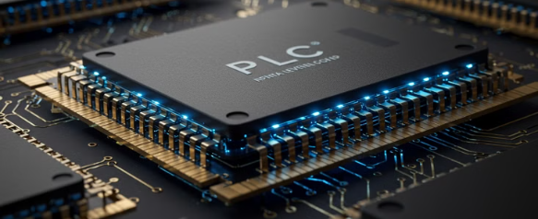
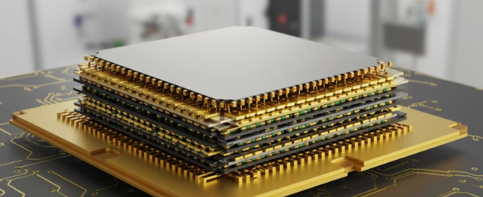


Futuro de la Tecnología SSD
El futuro inmediato de los SSD estará marcado por avances incrementales en la densidad de almacenamiento, con la introducción de memorias PLC (Penta-Level Cell, 5 bits por celda) y el continuo desarrollo de la tecnología 3D NAND, apilando más de 200 capas de celdas para multiplicar la capacidad sin aumentar la superficie del chip.
Las interfaces continuarán evolucionando, con PCIe 5.0 ya disponible ofreciendo hasta 16 GB/s en configuraciones x4, y PCIe 6.0 en desarrollo prometiendo doblar nuevamente estas cifras. Paralelamente, estándares como CXL (Compute Express Link) permitirán nuevos modelos de almacenamiento compartido entre CPU y aceleradores.
A largo plazo, tecnologías disruptivas como ReRAM (Resistive RAM), MRAM (Magnetic RAM) y almacenamiento molecular prometen superar las limitaciones fundamentales de la memoria flash NAND, ofreciendo mayor durabilidad, menor consumo energético y rendimiento superior. Estas tecnologías emergentes podrían difuminar la línea entre memoria y almacenamiento, creando nuevas arquitecturas de sistemas con jerarquías de memoria más eficientes.

Slide 19




Conclusiones y Recapitulación
Revolución en Rendimiento
Tecnología Sofisticada
Diversidad de Opciones
Futuro Prometedor
Bajo su aparente simplicidad, los SSD esconden una arquitectura extremadamente compleja con múltiples capas de optimización para superar las limitaciones inherentes de la memoria flash.
El mercado actual ofrece soluciones para cada necesidad, desde económicos modelos SATA para actualizar sistemas antiguos hasta unidades NVMe de alta gama para workstations profesionales.
La continua evolución de interfaces, densidades de almacenamiento y tecnologías emergentes garantiza que los SSD seguirán mejorando exponencialmente en los próximos años.
Los SSD han transformado radicalmente la experiencia informática, eliminando el almacenamiento como cuello de botella y permitiendo sistemas verdaderamente responsivos.
La transición de HDD a SSD representa uno de los saltos más significativos en la historia de la informática personal, comparable al paso de procesadores de un solo núcleo a multinúcleo. Es una mejora que transforma fundamentalmente cómo interactuamos con nuestros dispositivos, reduciendo tiempos de espera y permitiendo flujos de trabajo más ágiles.
La comprensión de los principios fundamentales y el funcionamiento interno de los SSD nos permite tomar decisiones informadas al elegir, configurar y mantener estos dispositivos, maximizando su rendimiento y durabilidad. Como tecnología dominante en el presente y futuro del almacenamiento, los SSD continúan redefiniendo nuestras expectativas sobre lo que los sistemas informáticos pueden lograr.

Slide 20


